Slide 1
Тема урока:
Первые профессии

Slide 2
Цели урока:
Сегодня на уроке вы узнаете:
- о первых профессиях человека
Вы научитесь:
-правильно использовать и согласовывать существительные с прилагательными

Slide 3

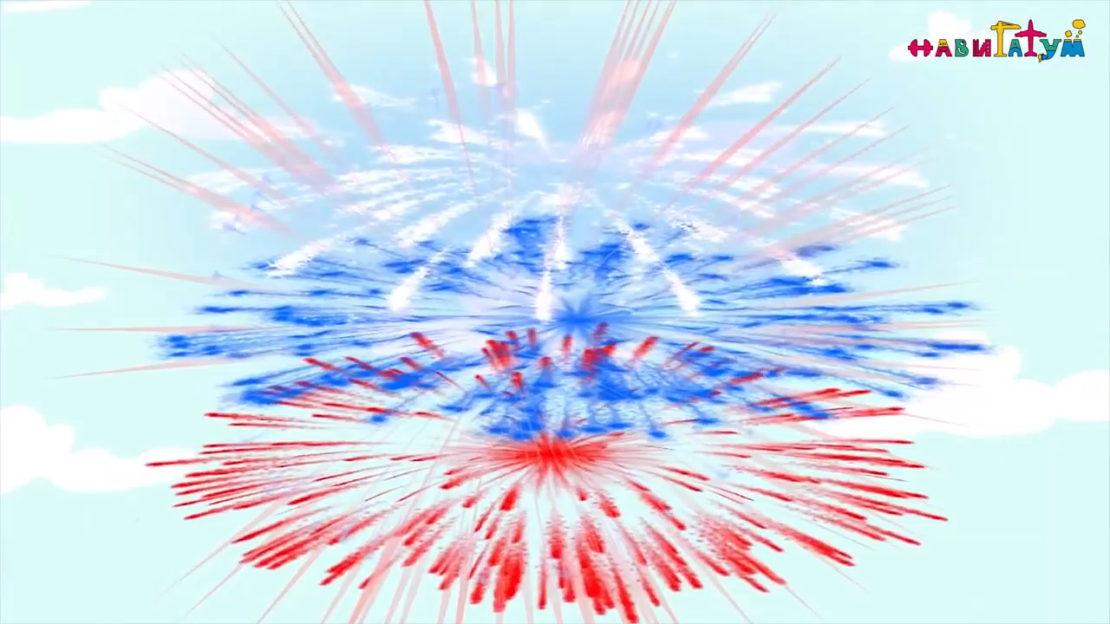
Посмотрите видео
Просмотрите небольшой видеоролик и подумайте, о чем мы сегодня будем говорить?

Slide 4
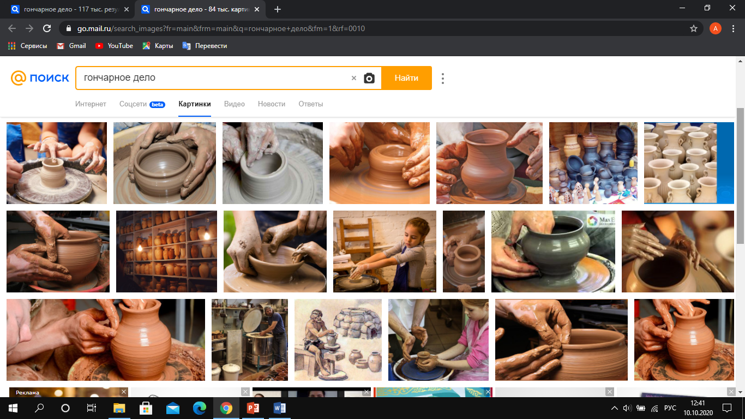
Тематический словарь:
Гончар, гончарный, археолог, кузнец, кузница, кузнечный, металл.
История гончарного дела
Послушайте текст .
Гончарное дело-одно из самых древнейших ремесел в мире. Первые изделия из глины и воды человек смастерил еще в древности. Гончарное ремесло служило для приготовления сосудов, в которых могла храниться пища, зерно, вода.
Гончарные изделия отличались своей прочностью, долговечностью, водонепроницаемостью. Сохранившиеся гончарные изделия рассказывают нам, как жили наши предки и как развивалось это почетное ремесло.
Самые древние глиняные сосуды лепились вручную .Позднее сосуды правильной округлой формы стали делать с помощью гончарного круга.
В Древней Греций гончарное дело стало видом изобразительного искусства. Знаменитые на весь мир греческие вазы вывозились в другие страны и считались знаком богатства и роскоши.
О чем вы узнали?

Slide 5
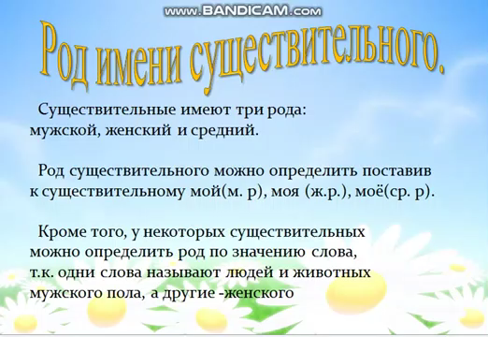
Внимательно просмотрите видеоролик и запомните какие имена существительные относятся к мужскому, женскому и среднему роду.

Slide 6
Задание 1
Текст «История гончарного дела»
-Найдите в 1-ом абзаце существительное со значением «кәсіп», в 3-ом абзаце существительное со значением «өнер» определите род, обозначьте окончание.
-Выпишите из 1-го абзаца существительные мужского рода, а из 2-го и 3-го абзацев слова женского рода и обозначьте окончания.
-Составьте 2 «тонких»,2 «толстых вопроса» к тексту
Критерий
Определяет род имен существительных
Дескрипторы:
1.Находит в тексте перевод слов «кәсіп», «өнер»
2. Выписывает существительные и определяет их род
3.Выделяет окончания существительных
3. Составляет 2 «тонких»,2 «толстых вопроса» к тексту
самопроверка

Slide 7
САМОПРОВЕРКА
-Найдите в 1-ом абзаце существительное со значением «кәсіп», в 3-ом абзаце существительное со значением «өнер» определите род, обозначьте окончание
ОТВЕТ:
РЕМЕСЛО-СРЕДНИЙ РОД
ИСКУССТВО-СРЕДНИЙ РОД
-Выпишите из 1-го абзаца существительные мужского рода, а из 2-го и 3-го абзацев слова женского рода и обозначьте окончания.
ОТВЕТ:
ЧЕЛОВЕК - -МУЖСКОЙ РОД
ФОРМА,СТРАНА-ЖЕНСКИЙ РОД
-Составьте 2 «тонких»,
2 «толстых вопроса» к тексту
ОТВЕТ:
«тонкие» вопросы
1.Что такое гончарное дело?
2.Как лепились глиняные сосуды?
«толстые» вопросы
1.Объясните, для чего служило гончарное дело?
2. Согласны ли вы с тем,что гончарные изделия рассказывают нам о жизни наших предков?Почему?
(могут быть другие)

Slide 8
Задание 2
К словам из левого столбика подберите подходящие по смыслу и форме (роду, числу) слова из правого столбика. Запишите полученные словосочетания. Обозначьте окончания в словах. Определите род существительных. У каких существительных нельзя определить род?
КРЕПКАЯ ДЕНЬ
ВЕСЕННИЕ УЛЫБКА
ИНТЕРЕСНАЯ КОНЬКИ
ПАСМУРНЫЙ КРАЙ
ФИГУРНЫЕ СОЛНЦЕ
ЯРКОЕ КАНИКУЛЫ
ЗЕЛЕНОЕ КНИГА
РОДНОЙ ДРУЖБА
ДОБРАЯ ЯБЛОКО
Критерий
Правильно согласовывает существительное с прилагательным, выделяет окончания
Дескрипторы:
1.Составляет словосочетание
2.Определяет род существительных
3.Выделяет окончания
самопроверка

Slide 9
САМОПРОВЕРКА
Крепкая дружба (женский род, окончание )
Весенние каникулы (род не определяется, так как это существительное множественного числа)
Интересная книга (женский род, окончание )
Пасмурный день (мужской род, окончание )
Фигурные коньки (род не определяется, так как это существительное множественного числа)
Яркое солнце (средний род, окончание )
Зеленое яблоко (средний род, окончание )
Родной край (мужской род, окончание )
Добрая улыбка (женский род, окончание )
-а
а
-а
А-а
а
е
ееееае
о
а
а
а
а

Slide 10
Сегодня на уроке
Вы узнали:
- о первых профессиях человека;
Вы научились:
-правильно использовать и согласовывать существительные с прилагательными;

Slide 11
Рефлексия
Прием «Выбор»
1.На уроке я работал/ активно, пассивно
2.Своей работой я / доволен\недоволен
3.Материал для меня был/ понятен\непонятен

Slide 12
Домашнее задание
Войдите на портал BilimLand;
Задание для обратной связи
Прочитайте текст «Кузнецы», спишите текст, отмечая род существительных.
Обратитесь к видеоролику «Род имен существительных»
Критерий
Определяет род имен существительных
Дескрипторы:
1.Выписывает из текста имена существительные
2.Выделяет окончания существительных
3.Определяет род имен существительных

Slide 13
Баршаға қолжетімді, сапалы білім!
Үш тілді
Цифрлы Қазақстан
Нәтижелі
Қол
жетімді
Дербес оқыту
Тиімді
Білімді бағалау
Заманауи технология
Качественное образование,
доступное всем!

